Slide 1









Slide 2
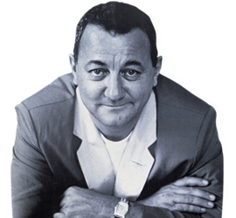
01.On trace (Version radio)
02.Un autre monde (Live)
03.Envole-moi (Live)
04.All By Myself (Live)
05.Speed (Live)
06.J'irai où tu iras (Live)
07.Retour vers les inconnus (Live)
08.Tu es mon autre (Live)
09.La java de Broadway (Live)
10.Mourir d'aimer (Live)
11.La même (Live)
12.Si t'étais là (Live)
13.Encore et encore (Live)
14.Les feux d'artifice (Live)
15.Tableau "Mafioso Club" (Live)
16.Il a neigé sur Yesterday (Live)
17.Quand je t'aime (Live)
18.Dommage (Live)
19.Les yeux de la mama (Live)
20.Je viens dîner ce soir (Live)
21.J'ai eu trente ans (Live)
22.On trace (Live)
23.La chanson des restos (Live)
24.On trace (Version instrumentale)
25.On trace (PBO)

Slide 3






































